Slide 1
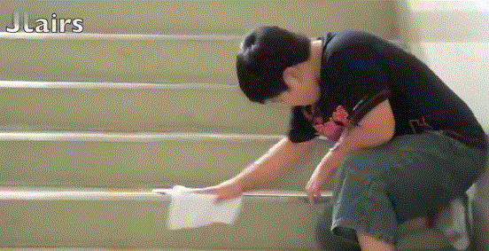
2.2 汽化
液态 → 气态
蒸发：表面的缓慢的汽化现象

Slide 2
观察蒸发现象
实验一：在手背上涂一点酒精，观察酒精变化。
1、酒精发生了什么变化？
2、刚刚涂酒精的地方有何感觉？
酒精不见了，从液态变成气态。
手背感觉有点凉。
蒸发吸热

Slide 3
用温度计测量蒸发时的温度变化
实验二：
将温度计置于空气中，测量室内温度；
将温度计的玻璃泡涂上酒精后，观察示数的变化。
1、室温是多少？
2、温度计示数有什么变化？

Slide 4
蒸发吸热，有降温制冷作用
你能举出生活中利用蒸发制冷的例子？

Slide 5
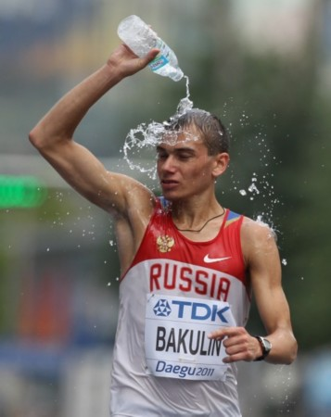
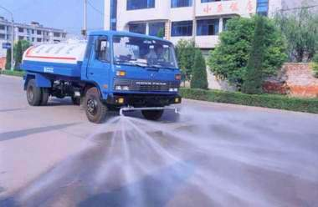

Slide 6
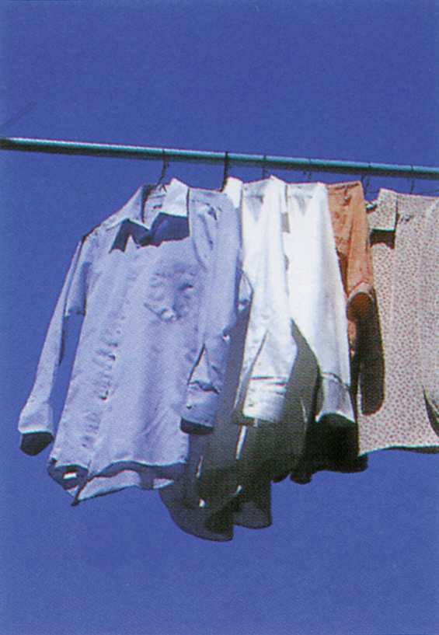
怎样让湿衣服干的更快（水蒸发更快）
物理术语为
———液体表面积更大
———液体温度更高
———液体表面空气流速更快
摊开
晒在太阳下
晾在风大处

Slide 7
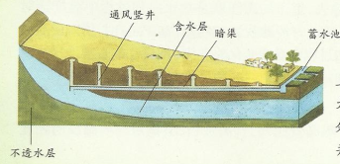
‘火洲’里的坎儿井

Slide 8
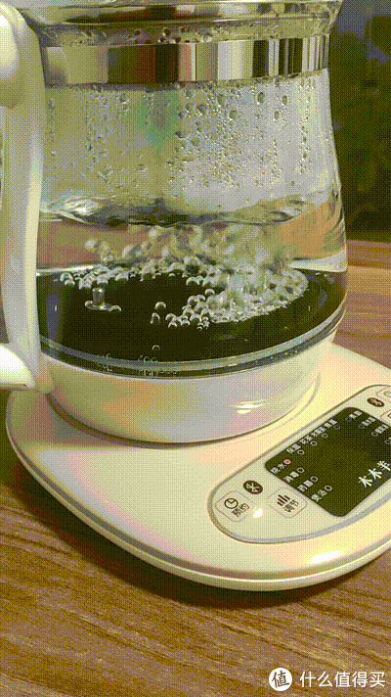
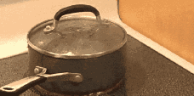
你观察过水沸腾的现象吗？
沸腾：内部和表面同时发生的剧烈的汽化现象

Slide 9
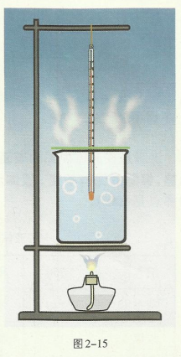
实验三 观察水的沸腾
实验目的:
1、观察水沸腾时的气泡现象
2、记录水沸腾时的温度情况
准备哪些器材？

Slide 10
实验三 观察水的沸腾
1、准备：铁架台、石棉网、酒精灯、烧杯、硬纸板、温度计、计时器
2、组装：自下而上
①酒精灯使用外焰进行加热
②玻璃泡与液体充分接触

Slide 11
实验与记录 P35 ①观察记录：在水温升高到90℃开始计时，每隔1min记录一次温度计的示数，同时观察气泡现象，直到水沸腾并持续2min后停止。 ②数据处理：盖灭酒精灯，冷却后再整理仪器。根据实验数据描点连线，做出温度随时间的变化图像。
实验三 观察水的沸腾
两人一组，
一人计时并观察现象，一人读数
安全注意：
切勿碰翻烧杯，石棉网和烧杯温度过高，防止烫伤！

Slide 12
观察现象
沸腾前后的气泡状态？

Slide 13
时间/min | 0 | 1 | 2 | 3 | 4 | 5 | 6 | 7 | 8 | 9 | 10
温度/⁰C
90 | 92 | 94 | 96 | 98 | 100 | 100 | 100 | 100 | 100 | 100
温度/℃
105
100
95
时间/min
90
0
2
4
6
8
10
12
A、建立坐标轴
B、描点
C、连线

Slide 14
液体沸腾的条件：
（1）温度达到沸点
（2）继续吸热
回顾改进：
为了适当缩短实验加热时间，你有何建议：
减少水的量、
提高水的初温、
给烧杯加一个盖子
两种汽化

Slide 15
这节课，你收获了什么？
谢谢！
异同点

